Slide 1

Osnove web programiranja
Servleti, Tomcat
Termin 1

Slide 2
Sadržaj
Servleti uvod
Setup i Apache Tomcat
Kreiranje projekta
HTTP request i HTTP Response
Preuzimanje podataka iz formi
Memorija na nivou aplikacije
Dodatno:
web.xml dodatno
ServletConfig i ServletContext
Servlet classes
Servlet lifecycle
Konkurentni pristup servletu

Slide 3
Servleti uvod
Uvod
Tehnologija za generisanje dinamičkih sadržaja
WWW server se proširuje podrškom za servlete
Rezultat izvršenja servleta je dinamički kreiran sadržaj
Kreiramo klase koje koje nasleđuje klasu HttpServlet
Notes:
Postoje gomila tehnologija za generisanje dinamičkog web sadržaja, a sevleti su jedna
Spring koji ćemo raditi na ovom modulu se oslanja na Servlet thenlologiju
Mi ćemo proći i korz stariju verziju kreiranja Web aplikacije sa servletima i sa najnovijom verzijom Servleta

Slide 4
Servleti uvod
public abstract class HttpServlet {
protected void init(ServletConfig cnf) {}
protected void doGet(HttpServletRequest request, HttpServletResponse response){}
protected void doPost(HttpServletRequest request, HttpServletResponse response){}
protected void doPut(HttpServletRequest request, HttpServletResponse response){}
protected void doHead(HttpServletRequest request, HttpServletResponse response){}
protected void doDelete(HttpServletRequest request, HttpServletResponse response{}
protected void doOptions(HttpServletRequest request, HttpServletResponse response){}
protected void doTrace(HttpServletRequest request, HttpServletResponse response){}
protected void destroy(){}
protected void service(HttpServletRequest request, HttpServletResponse response) {
if (request.getMethod().equals("GET"))
doGet(request, response);
else if (request.getMethod().equals("POST"))
doPost(request, response);
else if ...
}
}
Redefinisati metode
...

Slide 5
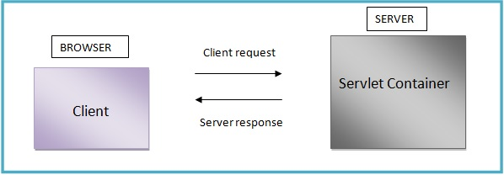
Servleti uvod
Životni ciklus
Klijent šalje HTTP zahtev ka Servlet kontejneru. Kontejner se ponaša kao veb server.
Veb server obrađuje URL i na osnovu njega pretražuje koji Servlet treba da se koristi i inicijalizuje ga.
Podaci iz HTTP zahtev se posleđuju servletu, on ih procesira i vraća odgovor veb serveru.
Veb server na osnovu odgovora servleta kreira HTTP odgovor koji se zatim prosleđuje Klijentu
Notes:
Servlet kontejneru je za nas Tomcat aplikacija

Slide 6
Servleti uvod
Servlet Class
Životni ciklus
Servlet kontejner
Instaciranje Servleta
pokreće
preuzima
Poziv init() metode
vreme
Nit 1: poziva service metodu sa HTTP zahtevom
Poziv service() metode
Svakoj niti koja je pozvala service metodu vraća se odgovor
...
Nit N: poziva service metodu sa HTTP zahtevom
Poziva se samo jednom
Poziv detroy() metode

Slide 7
Servleti
HttpServlet.init()
namenjena za inicijalizaciju prilikom pokretanja servleta
public void init() { Connection conn = DriverManager.getConnection(...); ... }
public void init(ServletConfig cnf) { super.init(cnf); Connection conn = DriverManager.getConnection(...); ... }
Notes:
Konstruktor servleta poziva web server, ne pozivamo nigde eksplicitno mi
Posle konstruktora web server poziva metodu init za inicijalizaciju

Slide 8
Servleti
HttpServlet.destroy()
namenjena za clean-up zadatke neposredno pre uništenja servleta
public void destroy() { conn.close(); }

Slide 9
Servleti
HttpServlet.doGet()
Namenjena za obradu GET zahteva
Tipičan scenario poziva:
postavi Content-type HTTP odgovora
uzmi PrintWriter ka klijentu
kroz PrintWriter šalji dinamički kreiran sadržaj
public void doGet(HttpServletRequest req, HttpServletResponse res) {
res.setContentType("text/html");
PrintWriter out = res.getWriter(); out.println("<HTML>"); out.println("<HEAD><TITLE>Test</TITLE></HEAD>"); out.println("<BODY>"); ... }

Slide 10
Setup i Apache Tomcat
Setup za pokretanje primera
Napravi novi workspace ImePrezime/Predmet2Web
Otpakujte materijale za ovo predavanje, u njima imate zip arhivu apache-tomcat-9.0.31.zip
Napravi folder ImePrezime/Servers i u njemu otpakujte tomket apache-tomcat-9.0.31.zip
Pokreni Eclipse EE i postavi putanju na novi workspace
Eclipse New->Dynamic Web Project (ne može, nedostaje server)
Vraćamo se u Eclipse gde moramo u podešavanjima da postavimo putanju do otpakovanog servera
Eclipse Window->Preferences->Server->Runtime Environments->Add
Wizard za dodavanje Apache->Apache Tomcat v9.0->Next
Dugme Browse… pa se pozicionirati na lokaciju gde je otpakovan Tomcat tj. na ImePrezime/Servers/apache-tomcat-9.0.31
Dugme Finish->Apply and Close
primer01
Notes:
Otvori datoteku Razvoj Web Aplikacija - Ecliplse Tomcat Servleti.pdf i prati uputstva
U UOP predmetu smo imali konzolnu aplikaciju koja se izvršavala na JVM
U WP predmetu imamo veb aplikaciju koja se izvršava na web serveru (posebna aplikacija van Eclipse)
Moramo da obezbedimo web server aplikaciju i da povežemo Eclipse sa web serverom

Slide 11
Setup i Apache Tomcat
Apache Tomcat
Apache Tomcat je veb server otvorenog koda razvijen od strane Apache Software Fondation.
Tomcat predstavlja veb kontejner koji u potpunosti podržava java veb bazirane aplikacije.
Izgled apache tomcat web servera, struktura foldera:
bin - sadrži skripte i exe fajlove koji omogućavaju upravljanje bazičnim radom samog servera (pokretanje i zaustavljanje).
Za Windows os iz cmd pokrećemo startup.bat
Za Linux os iz terminala pokrećemo sh catalina.sh run
conf – sadrži skripte za podešavanje konfiguracije veb servera.
lib – sadrži biblioteke koje koristi Tomcat prilikom rada. Bibloteke koje se nalaze u ovom folderu dostupne su za sve aplikacije koje su podignute pod Tomacat serverom
servlet-api.jar je ključna biblioteka koja se koristi u Eclipse za nasleđivanje HttpServlet
možemo ubaciti mysql connector jar

Slide 12
Setup i Apache Tomcat
Apache Tomcat
Izgled apache tomcat web servera, struktura foldera:
logs - Tomcat upisuje izveštaje tokom svog rada
temp – se koristi kao pomoćni folder za smeštanje privremenih resursa(fajlova) za sam Tomcat, koji nastaju tokom rada Tomcat, može da se briše sadržaj kada je Tomcat isključen
work – se koristi kao pomoćni folder za smeštanje privremenih resursa(fajlova) za aplikacije postavljene na Tomcat, koji nastaju prilikom izvršavanja aplikacije, može da se briše sadržaj kada je Tomcat isključen
webapps – najbitiniji folder, zadrži war arhive i web aplikacije
war arhiva je zip fajl koji sadrži class fajlove i WebContent
U njemu kopiramo war arhivu koja se raspakuje prilikom pokretanja tomcat servera u foldere koji predstavljaju postavljene web aplikacije na web server

Slide 13
Setup i Apache Tomcat
Apache Tomcat pokretanje
Apache Tomcat se pokreće tako što se otvori konzola u direktorijumu bin
Pokretanje naredbe
Linux: sh catalina.sh run
Windows: startup.bat
Zaustavljanje - zatvorite konzolu u kojoj je on startovan ili istovremeno pritisnete tastere CTRL i C dok se nalazite u konzoli
Provera da li je Tomcat pokrenut?
u adress baru web brauzera uneti localhost:8080
Pokretanje konkretne aplikacije koja je postavljena pod Tomcat veb kontejnerom obavlja se tako što se u adres baru veb brauzera unese
localhost:8080/Ime_Aplikacije
localhost – je simboličko ime vaše lokalne mašine. Umesto ovoga može da stoji i IP adresa.
8080 – predefinisani port na kome je pokrenut Tomcat veb server
Ime_Aplikacije – Najčešće se poklapa sa imenom projekta(aplikacije) koju ste razvijali.

Slide 14
Kreiranje projekta
Dynamic Web Module je 2.5
Eclipse New->Dynamic Web Project
Odredimo ime projekta npr. PrviServletiProjekat i odabiremo Runtime Environment Apache Tomcat v9.0 i odaberemo Dynamic web module version 2.5, pa Next-> Next
ContexRoot je ključno jer je to ime preko kojeg se aplikacija poziva iz web browser-a
U Content directory folderu čuvamo slike, fajlovi, HTML stranice, CSS stilovi...
Generate web.xml treba da je selektovano, sadrži opis konfiguracije web aplikacije za potrebe servera
Note: projekat ima ikonicu Zemlje

Slide 15
Kreiranje projekta
Opis strukture projekta
Stavke projekta ne moraju predstavljati fizičke direktorijume ili datoteke na disku
Deployment deskriptor – je u stvarnosti fajl web.xml
Jax WS Web Services – ne postoji folder na disku
Java resuorces – ne postoji folder na disku.
Struktura foldera
Java resuorces – sadrži java klase i java referencirane biblioteke.
src folder – idu java klase (izvorne datoteke, binovi i servleti)
WebContent - nalaze veb resursi kao što su slike, fajlovi, HTML stranice, CSS stilovi .
META-INF – ne dirati jer je to za jar fajlove
WEB-INF – je folder rad web aplikacije. Sadrži relevantne veb resurse za funkcionisanje veb aplikacije kao što su prekompajlirane java klase (podfolder classes), dodatne biblioteke koje koristimo (folder lib), opis rada veb aplikacije (datoteka web.xml)

Slide 16
Kreiranje projekta
Kreiranje Servleta
U projektu je potrebno kreirati stukturu paketa npr. webt1.zad01
New->Servlet dati ime klase npr. ZdravoSvete, pa -> NEXT
Servlet je najobičnija java klasa koja mora da nasledi klasu HttpServlet (roditeljska klasa je servlet) i implementira neke metode
Opciono se može postaviti opis npr. moj prvi servlet
URL mapping definiše putanju u web brauzeru preko koje će se preistupati kreiranom servletu (NOTE: ne mora biti isti kao naziv ZdravoSvete servlet java klase). Pored postojećeg mapiranja dodajte mapiranje /Hello.
U seldećem dijalogu selektuju se metode koje se žele implementirati, doGet, doPost, pa Finish

Slide 17
Kreiranje projekta
Kreiranje Servleta
Metodi doPost stavimo da poziva doGet metodu doGet(request, response);
Metoda doGet prekopirati kod
PrintWriter pw = response.getWriter();
response.setContentType("text/html");
pw.println("<html>");
pw.println("<body>");
pw.println("<h1>Zdravo svete</h1>");
pw.println("<p>"+Math.random()+"</p>");
pw.println("</body>");
pw.println("</html>");
pw.flush();
pw.close();

Slide 18
Kreiranje projekta
Postavljanje aplikacije na Tomcat
Prilikom svakog postavljanja aplikacije obavezno uvek izvršavati sledeće korake
Zaustaviti rad Tomcat veb konterjenra (pritisnete zajedno tastere CTRL i C dok se nalazite u konzoli)
Iz foldera webapps obrisati war arhive i raspakovane aplikacije
U Eclipse desni klik na projekat pa Export->War File
Potrebno je specificirati odredište na kom se postavlja war arhiva. Browse, odabira se putanja do webapps foldera Tomcat
Selektujte override existing file, to se selektuje obavezno svaki naredni put kada se eksportuje war fajl
Pogledati sadržaj webapps foldera Tomcat
Pokrenuti Tomcat (otvoriti konzolu i uneti za Linux sh catalina.sh run ili za Windows startup.bat
Pogledati sadržaj webapps foldera Tomcat
Pristupiti aplikaciji preko brauzera. Kucate sledeću adresu
http://localhost:8080/Ime_Aplikacije/Resurs
http://localhost:8080/PrviServletiProjekat/ZdravoSvete
http://localhost:8080/PrviServletiProjekat/Hello
Notes:
Objasni ip adresu, port

Slide 19
Kreiranje projekta
Web Deployment Descriptor - web.xml
Opis veb aplikacija za potrebe servera se nalazi u web.xml
Opisuju se mapiranja za Servlete, resursi i konfiguracije, kao i način kako će ih web server koristiti kada odgovara na zahteve klijenata
Otvorite web.xml projekta iz Eclipse, nalazi se u direktorijumu WebContent->WEB-INF
<servlet> definiše java web servlet klasu
<servlet-name> predstavlja ime servleta,
<servlet-class> predstavlja putanju (hijerarhiju paketa-direktorijuma) do konkretne klase Servlet u projeku
<servlet-mapping> mapiranje koje koristi sam web server prilikom odgovra na zahteve korisnika, ide u paru sa elementom <servlet>
<servlet-name> mora da se poklapa sa istim imenom <servlet-name> iz <servlet> elementa
<url-pattern> je naziv URL putanje preko koji se može pristupiti resursu servletu

Slide 20
Kreiranje projekta
Dynamic Web Module je 4.0
Dynamic web module version 4.0 predstavlja ternutno aktuelnu verziju modula
Za razliku od verzije 2.5 u verziji 3.0 ka na dalje nije potrebno ekspicitno definisati mapiranja u web.xml fajlu već se mapiranja mogu odraditi direktno iz java koda anotacijama u okviru Servlet klase. U web.xml se razlikuje namespace.
Kreiranje novog projekta je isto kao što je ranije već bilo pokazano, samo se sada postavi Dynamic web module version 4.0
Import postojećeg projekta
U okviru workspace ImePrezime/Predmet2Web raspakovati zip arhivu DrugiServletiProjekat.zip
Izvršite uvlačenje projekta DrugiServletiProjekat u Eclipse
Izvršite postavljanje aplikacije na Tomcat
Pristupiti aplikaciji preko brauzera. Kucate adresu
http://localhost:8080/DrugiServletiProjekat/HelloHello
Import
Primer02 - ZdravoSvete

Slide 21
Kreiranje projekta
Dynamic Web Module je 4.0
Uvođenje anotacija u source kodu preko kojih se konfiguriše rad web aplikacije nezaobilazni je deo svakog novog radnog okvira (framework), bez obzira na programski jezik na koji se taj radni okvir oslanja.

Slide 22
HTTP request i HTTP Response
HTTP zahtev (klasa HttpServletRequest)
Reprezentuje HTTP zahtev
Izdvaja parametre forme prenete GET ili POST metodom i smešta ih u asocijativnu listu (naziv_polja_iz_forme, vrednost)
metode getParameter(ime), getParameterNames(), getParameterMap()
Prikuplja sve parametre zaglavlja HTTP zahteva i smešta ih u asocijativnu listu (naziv, vrednost)
metode getHeader(ime), getHeaderNames() i getHeaders(ime)
Metodom setCharacterEncoding se podešava character encoding
request.setCharacterEncoding("UTF-8");

Slide 23
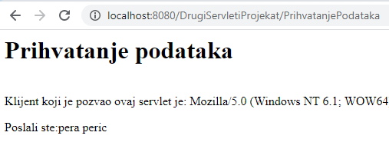
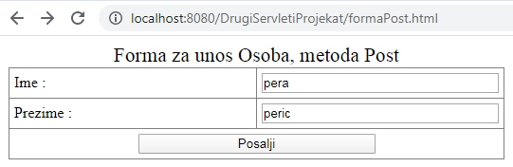
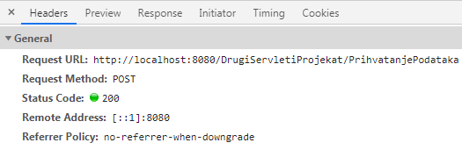

HTTP request i HTTP Response
Post metoda i preuzimanje podataka
Pošalji
formPost.html

Slide 24
HTTP request i HTTP Response
Preuzimanje podataka iz forme
request.setCharacterEncoding("UTF-8");
response.setContentType("text/html; charset=UTF-8");
PrintWriter pw = response.getWriter();
pw.println("<html>");
pw.println("<body>");
pw.println("<h1>Prihvatanje podataka</h1>");
pw.println("<br>Klijent koji je pozvao ovaj servlet je: "
+ request.getHeader("User-Agent"));
pw.println("<p>Poslali ste:"+request.getParameter("ime")
+" "+request.getParameter("prezime")+ "</p>");
pw.println("</body>");
pw.println("</html>");
pw.flush();
pw.close();
Primer03 - Prihvatanje parametara

Slide 25
HTTP request i HTTP Response
HTTP odgovor (klasa HttpServletResponse)
Reprezentuje HTTP odgovor
Čuva tip odgovora (atribut Content-Type)
metoda setContentType(vrednost)
Čuva cookie (atribut SetCookie)
metoda addCookie(cookie)
Omogućuje redirekciju (Location) na drugu stanicu
metoda sendRedirect(nova_lokacija)
Podešava proizvoljan atribut zaglavlja
metoda setHeader(naziv, vrednost)
Ugrađuje ID sesije ako cookies nisu uključeni
metode encodeURL(url) i encodeRedirectURL(url)
Čuva izlazni tok podataka

Slide 26
HTTP request i HTTP Response
HTTP odgovor (klasa HttpServletResponse)
Metodom setContentType se podešava i character encoding
response.setContentType("text/html; charset=UTF-8");
Parametar charset definiše kodnu stranu kojom će biti kodirani svi stringovi ka klijentu.

Slide 27
Primer
request.setCharacterEncoding("UTF-8");
response.setContentType("text/html; charset=UTF-8");
PrintWriter pout = response.getWriter();
pout.println("<html>");
pout.println("<head>");
pout.println("<meta http-equiv=\"Content-Type\" content=\"text/html; charset=UTF-8\">");
pout.println("</head>");
pout.println("<body>");
try {
pout.println("Ovo je stranica sa UTF-8 karakterima: \u0428 \u0429<br>");
} catch(Exception ex) {
pout.println(ex.getMessage());
}
pout.println("</body>");
pout.println("</html>");
pout.flush();
pout.close();

Slide 28
Memorija na nivou aplikacije
Servlet Context
Reprezentuje kompletnu veb aplikaciju unutar JVM, sadrži sve Servlete
Deljena memorija za sve Servlete
Podaci koji se dodaju u ovu memoriju vidlivi su u celoj aplikaciji
u svim klasama koje predstavlju kontrolere
U svim dinamički generisanim pogledima
Ponaše se kao asocijativna mapa
Moramo upisati podatak u tu memoriju:
Objekat objekat;
getServletContext().setAttribute("ime_atributa", objekat);
Ime atributa mora biti jedinstveno
Čitanje atributa iz Servlet Context:
Objekat obj =(Objekat)getServletContext().getAttribute("ime_atributa")

Slide 29
Memorija na nivou aplikacije
Servlet Context
Metoda getRealPath(java.lang.String path)
omogućuje vraćanje realne putanje resursa koju on zauzima na čvrstom disku u odnosu na virtualnu putanju resursa unutar veb aplikacije
korisno da se utvrdi relna putanja fajla koji se nalazi i kosriti unutar veb aplikacije
Primer04 - Rad se ServletContext
PrviServlet
DrugiServlet

Slide 30
Dodatno

Slide 31
web.xml dodatno
web.xml
Pogledati web.xml u DrugiServletiProjekat

Slide 32
ServletConfig i ServletContext
ServletConfig
A ServletConfig object is used by a Servlet Container to pass information to a servlet during initialization.
Information like init parameters and their values are available in this object for a init parameters set in web.xml for a specific Servlet.
Info like JDBC driver name, path to database and stuffs like this can be obtained from servlet config.
Usefull methods
getInitParameter(java.lang.String name),
getInitParameterNames(),
getServletContext()

Slide 33
ServletConfig i ServletContext
ServletContext
Represent the compete web application within a JVM
Typical web app containing servlets, JSPs, beans etc., run inside a single context called servlet context - a virtual wrapper.
ServletContext is an object which contains information about all Servlets in a JVM
Defines a set of methods that a servlet uses to communicate with its Servlet Container
There is one context per "web application" per Java Virtual Machine.
Usefull methods
getInitParameter(java.lang.String name)
getInitParameterNames()
void setAttribute(java.lang.String name, java.lang.Object object)
Object getAtribute(java.lang.String name)
String getRealPath(java.lang.String path)
Returns a String containing the real path for a given virtual path.
Useful for knowing the real path of the file located within project

Slide 34
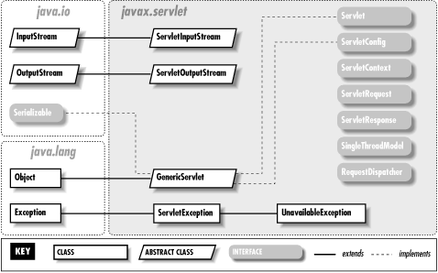
Servlet classes

Slide 35
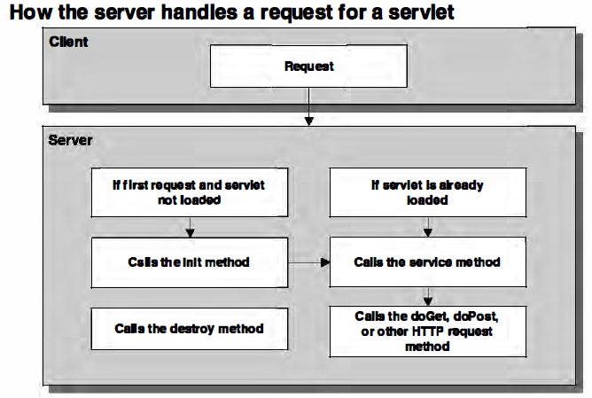
Servlet lifecycle

Slide 36
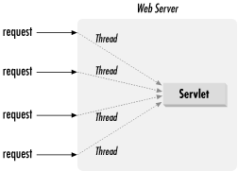
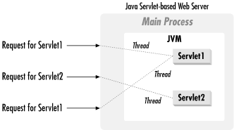
Servlet lifecycle

Slide 37
Konkurentni pristup servletu
Objekti Servlet klasa
za svaku servlet klasu instancira se tačno jedan objekat koji opslužuje sve klijente
njegove doGet() i doPost() metode mogu biti istovremeno pozvane iz više programskih niti Web servera
atributi predstavljaju potencijalni problem, pošti ih dele niti
postoje "sigurni" repozitorijumi u koje će se smeštati deljene stvari: aplikacija, sesija, strana i zahtev

Slide 38
HTTP request i HTTP Response
Preuzimanje podataka iz forme ukoliko se šalje fajl
Obrada parametara forme je drugačija ukoliko se kroz fomu šalje i datoteka
Tada je neophodno pristupiti telu HTTP zahteva i preuzeti delove koji su označeni sa boundary vrednošću definisanoj u okviru Content-Type atributa HTTP zaglavlja.
Primer05 - Prihvatanje parametara datoteka

